Slide 1

CENTRO UNIVERSITÁRIO DE BELO HORIZONTE Uni-BH
AVALIAÇÃO DA FORÇA E ENDURANCE DOS MÚSCULOS INSPIRATÓRIOS EM CRIANÇAS PORTADORAS DE PARALISIA CEREBRAL QUADRIPLÉGICA ESPÁSTICA GRAVE

Slide 2

CENTRO UNIVERSITÁRIO DE BELO HORIZONTE Uni-BH
Autores:
Simone Magalhães da Matta
Aline Cardoso
Marina Líbera
Colaboradora:
Vivian Sant’Anna Miranda
Orientadora:
Ingrid de Castro Bolina Faria
Co-Orientadoras:
Ivana Mara de Oliveira Rezende
Ana Karina de Oliveira Abate

Slide 3

CENTRO UNIVERSITÁRIO DE BELO HORIZONTE Uni-BH
Introdução

Slide 4

AVALIAÇÃO DA FORÇA E ENDURANCE DOS MÚSCULOS INSPIRATÓRIOS EM CRIANÇAS PORTADORAS DE PARALISIA CEREBRAL QUADRIPLÉGICA ESPÁSTICA GRAVE
Introdução
Paralisia Cerebral (PC): Encefalopatia crônica infantil não-progressiva, de etiologia multifatorial, surgindo nos diversos estágios de maturação do cérebro antes de 3 anos de idade.
Lima C, Fonseca L, 2004
Em conseqüência da lesão cerebral, poderão ocorrer distúrbios neuromotores prejudicando a função e o desempenho da criança, evoluindo para um distúrbio pulmonar restritivo e, conseqüentemente, insuficiência respiratória.
Leopando e col, 1999
CENTRO UNIVERSITÁRIO DE BELO HORIZONTE Uni-BH

Slide 5

AVALIAÇÃO DA FORÇA E ENDURANCE DOS MÚSCULOS INSPIRATÓRIOS EM CRIANÇAS PORTADORAS DE PARALISIA CEREBRAL QUADRIPLÉGICA ESPÁSTICA GRAVE
Introdução
Mensurar a força dos músculos respiratórios permite o diagnóstico precoce de fraqueza muscular respiratória.
Schimdt e col, 1999
Black e Hyatt, 1969, propuseram um protocolo para avaliar a força dos músculos inspiratórios através da mensuração de Pressão Inspiratória Máxima (P_{Imax}).
Raida e col, 1998
CENTRO UNIVERSITÁRIO DE BELO HORIZONTE Uni-BH

Slide 6

AVALIAÇÃO DA FORÇA E ENDURANCE DOS MÚSCULOS INSPIRATÓRIOS EM CRIANÇAS PORTADORAS DE PARALISIA CEREBRAL QUADRIPLÉGICA ESPÁSTICA GRAVE
Introdução
Metodologia adaptada para pacientes não-cooperativos (Kacmareck e col, 1989) foi utilizada devido ao déficit cognitivo apresentado pelos pacientes do grupo PC.
A capacidade de um músculo sustentar determinada resistência pode ser avaliada através da razão de pressão inspiratória basal (P_{I}) por P_{Imax.} Sobrecarga será determinada quando essa relação ultrapassar 30%.
Yang e col, 1991
CENTRO UNIVERSITÁRIO DE BELO HORIZONTE Uni-BH

Slide 7

CENTRO UNIVERSITÁRIO DE BELO HORIZONTE Uni-BH
Objetivos

Slide 8

AVALIAÇÃO DA FORÇA E ENDURANCE DOS MÚSCULOS INSPIRATÓRIOS EM CRIANÇAS PORTADORAS DE PARALISIA CEREBRAL QUADRIPLÉGICA ESPÁSTICA GRAVE
Objetivo Geral
Avaliar a força dos músculos inspiratórios através da P_{Imax} e a endurance muscular inspiratória por meio do índice P_{I} / P_{Imax} em crianças portadoras de PC quadriplégica espástica grave em comparação a um grupo controle.
CENTRO UNIVERSITÁRIO DE BELO HORIZONTE Uni-BH

Slide 9
AVALIAÇÃO DA FORÇA E ENDURANCE DOS MÚSCULOS INSPIRATÓRIOS EM CRIANÇAS PORTADORAS DE PARALISIA CEREBRAL QUADRIPLÉGICA ESPÁSTICA GRAVE
Objetivos Específicos
Correlacionar P_{Imax} e o índice P_{I} / P_{Imax} com as variáveis: Grupo (PC e Controle), sexo, peso e altura.
CENTRO UNIVERSITÁRIO DE BELO HORIZONTE Uni-BH

Slide 10
CENTRO UNIVERSITÁRIO DE BELO HORIZONTE Uni-BH
Materiais & Métodos

Slide 11

AVALIAÇÃO DA FORÇA E ENDURANCE DOS MÚSCULOS INSPIRATÓRIOS EM CRIANÇAS PORTADORAS DE PARALISIA CEREBRAL QUADRIPLÉGICA ESPÁSTICA GRAVE
Materiais & Métodos
População:
22 crianças
Grupo PC
Grupo Controle
11 crianças (7,36 ± 0,67 anos)
11 crianças (8 ± 0,63 anos)
4 meninos e 7 meninas
4 meninos e 7 meninas
▪ Aprovado pelo Comitê de Ética e Pesquisa do Centro Universitário de Belo Horizonte – Uni-BH.   Termo de consentimento.
CENTRO UNIVERSITÁRIO DE BELO HORIZONTE Uni-BH

Slide 12

AVALIAÇÃO DA FORÇA E ENDURANCE DOS MÚSCULOS INSPIRATÓRIOS EM CRIANÇAS PORTADORAS DE PARALISIA CEREBRAL QUADRIPLÉGICA ESPÁSTICA GRAVE
Materiais & Métodos
Critérios de Inclusão – Grupo PC:
Idade: 6 a 9 anos
Diagnóstico clínico de paralisia cerebral
Diagnóstico fisioterápico de quadriplegia espástica grave
Estabilidade hemodinâmica (valores normais para população pediátrica de acordo com Voughan e col, 1979; Stap e col, 2000)
Ausência de convulsão
Ausência de ruídos adventícios
CENTRO UNIVERSITÁRIO DE BELO HORIZONTE UniBH

Slide 13

AVALIAÇÃO DA FORÇA E ENDURANCE DOS MÚSCULOS INSPIRATÓRIOS EM CRIANÇAS PORTADORAS DE PARALISIA CEREBRAL QUADRIPLÉGICA ESPÁSTICA GRAVE
Materiais & Métodos
Critérios de Exclusão – Grupo PC:
Presença de traqueostomia
Paciente dependente de oxigenoterapia
Temperatura corporal acima de 37,5ºC
CENTRO UNIVERSITÁRIO DE BELO HORIZONTE Uni-BH

Slide 14

AVALIAÇÃO DA FORÇA E ENDURANCE DOS MÚSCULOS INSPIRATÓRIOS EM CRIANÇAS PORTADORAS DE PARALISIA CEREBRAL QUADRIPLÉGICA ESPÁSTICA GRAVE
Materiais & Métodos
Critérios de Inclusão – Grupo Controle:
Idade: 6 a 9 anos
Ausência de doenças respiratórias
Ausência de doença neuromusculares
Estabilidade hemodinâmica (valores normais para população pediátrica de acordo com Voughan e col, 1979; Stap e col, 2000)
Ausência de ruídos adventícios na ausculta pulmonar
CENTRO UNIVERSITÁRIO DE BELO HORIZONTE Uni-BH

Slide 15
AVALIAÇÃO DA FORÇA E ENDURANCE DOS MÚSCULOS INSPIRATÓRIOS EM CRIANÇAS PORTADORAS DE PARALISIA CEREBRAL QUADRIPLÉGICA ESPÁSTICA GRAVE
Materiais & Métodos
Critérios de Exclusão – Grupo Controle:
Doenças respiratórias crônicas
Doenças neuromusculares
Temperatura corporal acima de 37,5ºC
CENTRO UNIVERSITÁRIO DE BELO HORIZONTE Uni-BH

Slide 16
AVALIAÇÃO DA FORÇA E ENDURANCE DOS MÚSCULOS INSPIRATÓRIOS EM CRIANÇAS PORTADORAS DE PARALISIA CEREBRAL QUADRIPLÉGICA ESPÁSTICA GRAVE
Materiais & Métodos
Avaliação do sistema respiratório
Coleta dos parâmetros basais: PA, FC, FR e SPO₂
Mensuração do peso e altura
Avaliação de P_{I} e P_{Imax}
22 crianças
crianças
PC
▪ Avaliação fisioterápica neuropediátrica
(topografia, tônus e comprometimento motor)
CENTRO UNIVERSITÁRIO DE BELO HORIZONTE Uni-BH

Slide 17
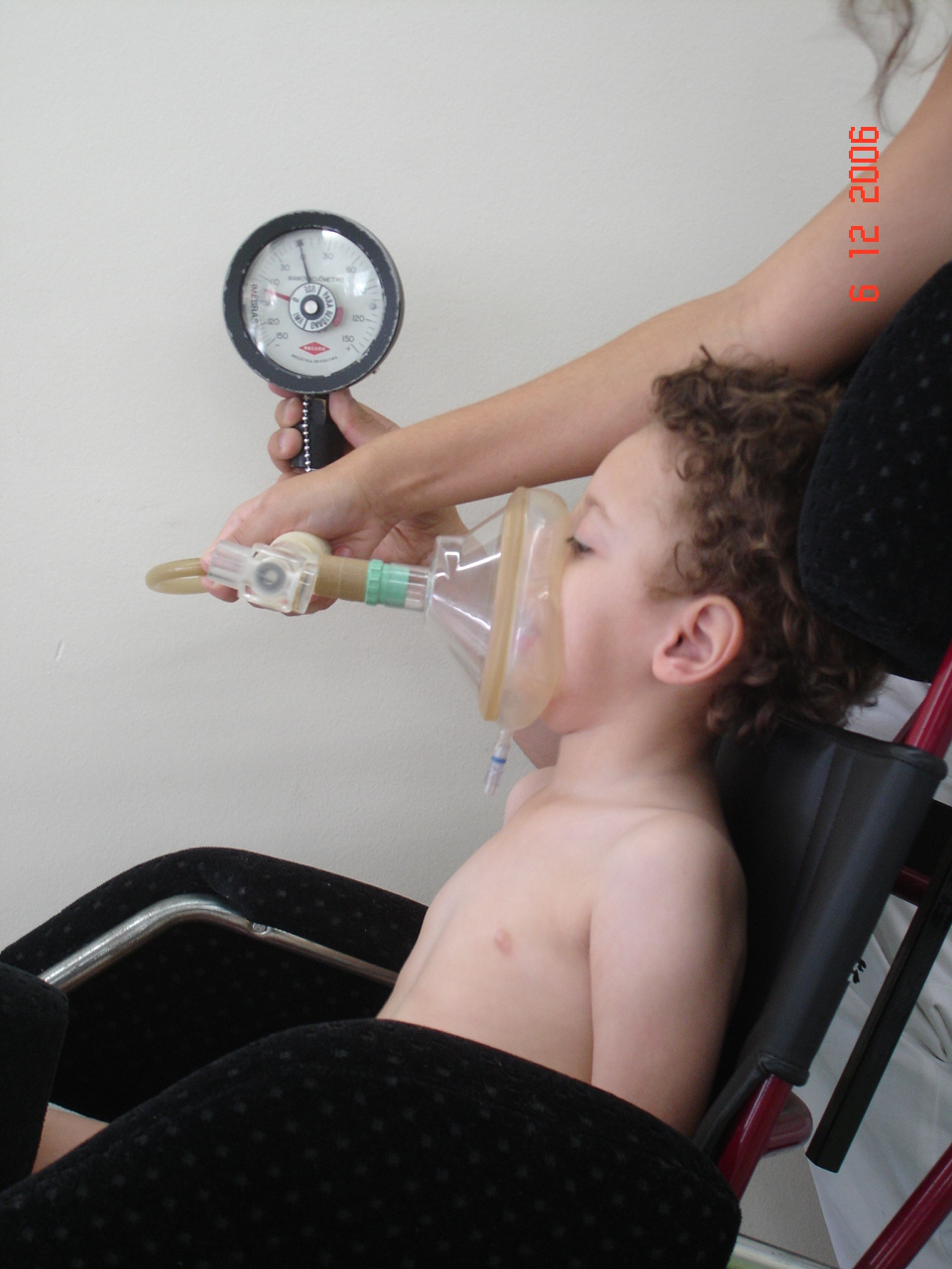
AVALIAÇÃO DA FORÇA E ENDURANCE DOS MÚSCULOS INSPIRATÓRIOS EM CRIANÇAS PORTADORAS DE PARALISIA CEREBRAL QUADRIPLÉGICA ESPÁSTICA GRAVE
Materiais & Métodos
Mensuração de P_{I} e P_{Imax} - Kacmarek e Col, 1989
CENTRO UNIVERSITÁRIO DE BELO HORIZONTE Uni-BH

Slide 18
CENTRO UNIVERSITÁRIO DE BELO HORIZONTE Uni-BH
Análise Estatística

Slide 19

AVALIAÇÃO DA FORÇA E ENDURANCE DOS MÚSCULOS INSPIRATÓRIOS EM CRIANÇAS PORTADORAS DE PARALISIA CEREBRAL QUADRIPLÉGICA ESPÁSTICA GRAVE
Análise Estatística
Os dados de descrição da amostra e as variáveis foram expressos em média ± desvio padrão (DP)
Programa MINITAB, versão 14.0
Teste de Mann-Withney  diferença de P_{I}, P_{Imax} e P_{I} / P_{Imax}
Teste Regressão
p ≤ 0,05
CENTRO UNIVERSITÁRIO DE BELO HORIZONTE Uni-BH

Slide 20

CENTRO UNIVERSITÁRIO DE BELO HORIZONTE Uni-BH
Resultados

Slide 21
AVALIAÇÃO DA FORÇA E ENDURANCE DOS MÚSCULOS INSPIRATÓRIOS EM CRIANÇAS PORTADORAS DE PARALISIA CEREBRAL QUADRIPLÉGICA ESPÁSTICA GRAVE
Resultados
Características | Grupo PC | Grupo Controle
N | 11 | 11
Idade (Anos) | 7,36 ± 0,67 | 8 ± 0,63
Altura (cm) | 100,18 ± 10,16 | 124,3 ± 5,9
Peso (Kg) | 14,64 ± 3,26 | 25,18 ± 5,58
Dados Antropométricos da População Estudada
CENTRO UNIVERSITÁRIO DE BELO HORIZONTE Uni-BH

Slide 22
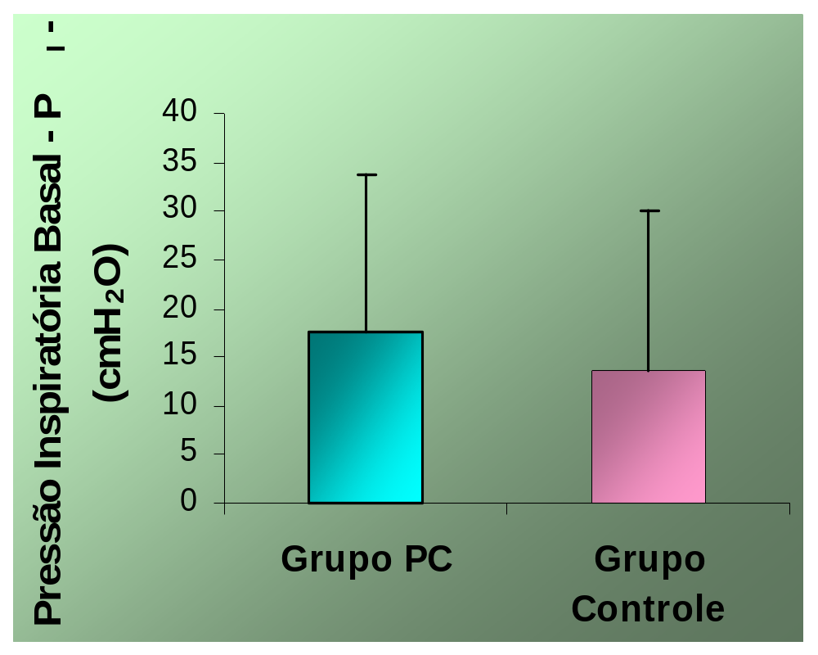
AVALIAÇÃO DA FORÇA E ENDURANCE DOS MÚSCULOS INSPIRATÓRIOS EM CRIANÇAS PORTADORAS DE PARALISIA CEREBRAL QUADRIPLÉGICA ESPÁSTICA GRAVE
Resultados
p = 0,945
Avaliação da P_{I} nos grupos PC e controle
CENTRO UNIVERSITÁRIO DE BELO HORIZONTE Uni-BH

Slide 23
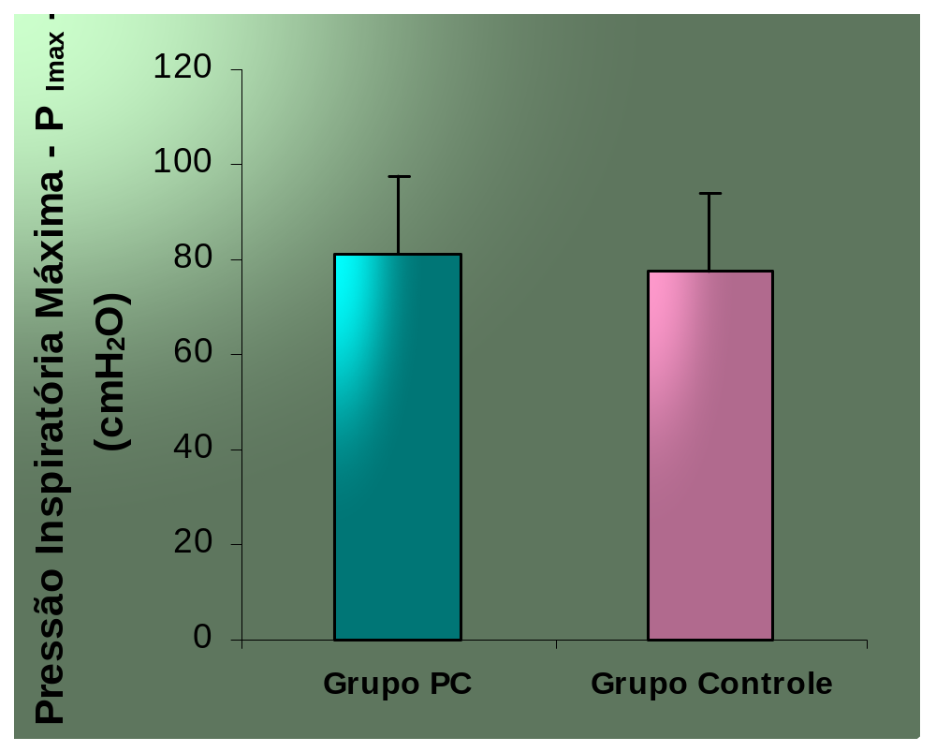
AVALIAÇÃO DA FORÇA E ENDURANCE DOS MÚSCULOS INSPIRATÓRIOS EM CRIANÇAS PORTADORAS DE PARALISIA CEREBRAL QUADRIPLÉGICA ESPÁSTICA GRAVE
Resultados
p = 0, 620
Avaliação de P_{Imax} entre os grupos PC e controle
CENTRO UNIVERSITÁRIO DE BELO HORIZONTE Uni-BH

Slide 24
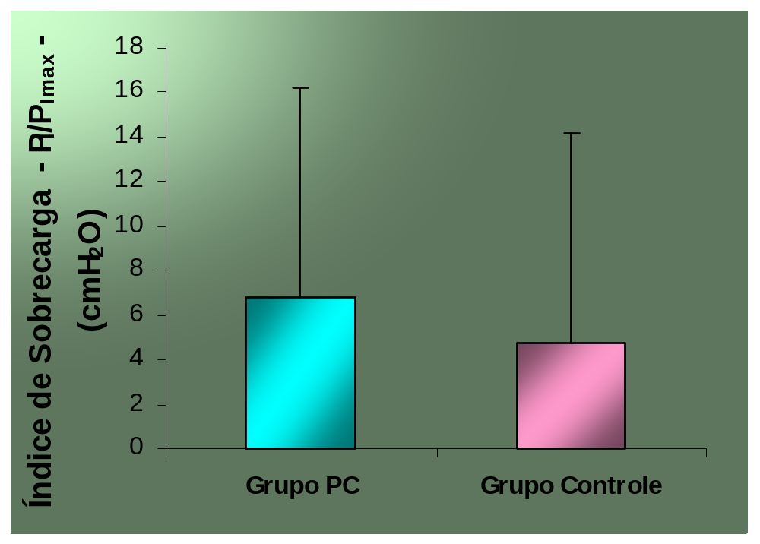
AVALIAÇÃO DA FORÇA E ENDURANCE DOS MÚSCULOS INSPIRATÓRIOS EM CRIANÇAS PORTADORAS DE PARALISIA CEREBRAL QUADRIPLÉGICA ESPÁSTICA GRAVE
Resultados
p = 0,550
Avaliação do índice P_{I}/P_{Imax} entre os grupos PC e controle

Slide 25
AVALIAÇÃO DA FORÇA E ENDURANCE DOS MÚSCULOS INSPIRATÓRIOS EM CRIANÇAS PORTADORAS DE PARALISIA CEREBRAL QUADRIPLÉGICA ESPÁSTICA GRAVE
Resultados
Fatores | Teste T | p | Coeficiente
Grupo (PC, Controle) | 2,13 | 0,05 | 40,7
Sexo (F e M) | 0,27 | 0,79 | 3,4
Peso (Kg) | -0,68 | 0,5 | -1,29
Altura (cm) | 1,95 | 0,07 | 208,3
Correlação entre os fatores grupo, sexo, peso e altura sobre P_{Imax}
CENTRO UNIVERSITÁRIO DE BELO HORIZONTE Uni-BH

Slide 26
AVALIAÇÃO DA FORÇA E ENDURANCE DOS MÚSCULOS INSPIRATÓRIOS EM CRIANÇAS PORTADORAS DE PARALISIA CEREBRAL QUADRIPLÉGICA ESPÁSTICA GRAVE
Resultados
Fatores | Teste Z | Valor-p | Odds
Grupo (PC, controle) | -2,47 | 0,01 | 1,72
Sexo (F e M) | -3,32 | 0,00 | 1,29
Peso (Kg) | 2,33 | 0,00 | 1,09
Altura (cm) | -2,4 | 0,00 | 1,19
Correlação entre os fatores grupo, sexo, peso e altura sobre o índice P_{I} / P_{Imax}
CENTRO UNIVERSITÁRIO DE BELO HORIZONTE UNI-BH

Slide 27
CENTRO UNIVERSITÁRIO DE BELO HORIZONTE Uni-BH
Discussão

Slide 28
AVALIAÇÃO DA FORÇA E ENDURANCE DOS MÚSCULOS INSPIRATÓRIOS EM CRIANÇAS PORTADORAS DE PARALISIA CEREBRAL QUADRIPLÉGICA ESPÁSTICA GRAVE
Discussão
▪ Topografia – Quadriplegia
Acometimento dos quatro membros
▪ Tônus – Espástico
Aumento do tônus muscular
▪ Comprometimento neuromotor – Grave
Nível V do Sistema de Classificação da Função Motora Grossa (GMFCS)
CENTRO UNIVERSITÁRIO DE BELO HORIZONTE Uni-BH

Slide 29
AVALIAÇÃO DA FORÇA E ENDURANCE DOS MÚSCULOS INSPIRATÓRIOS EM CRIANÇAS PORTADORAS DE PARALISIA CEREBRAL QUADRIPLÉGICA ESPÁSTICA GRAVE
Discussão
▪ Cabeça, pescoço, tronco e pelve em linha média e, quadril, joelhos e tornozelos em 90º de flexão  reduz a obstrução de vias aéreas além de promover melhor controle dos músculos respiratórios.
Nwaobi o, Smith P, 1986
▪ Crianças com PC podem ter comprometimento dos músculos inspiratórios
Rothman, 1978
▪ Em nosso estudo não houve diferença estatisticamente significativa de P_{Imax} entre os grupos estudados; resultado que se assemelha ao de Morais e col, 2006, que não encontraram comprometimento dos valores de P_{Imax} em crianças com PC.
CENTRO UNIVERSITÁRIO DE BELO HORIZONTE Uni-BH

Slide 30
AVALIAÇÃO DA FORÇA E ENDURANCE DOS MÚSCULOS INSPIRATÓRIOS EM CRIANÇAS PORTADORAS DE PARALISIA CEREBRAL QUADRIPLÉGICA ESPÁSTICA GRAVE
Discussão
▪ Déficit de co-contração dos músculos paravertebrais e abdominais (Barks, 2004), associado ao aumento da rigidez torácica e deformidade dos arcos costais (Leopando e col, 1999)  treinamento diário dos músculos inspiratórios.
▪ Shardonofsky e col, 1991, avaliaram força muscular respiratória durante o choro em dois grupos de crianças com doença neuromuscular comparados a um grupo de crianças saudáveis.
Durante o choro, a musculatura respiratória aproxima-se de seu grau máximo de ativação, promovendo maior força de contração dessa musculatura.
(Shardonofsky e col, 1991)
CENTRO UNIVERSITÁRIO DE BELO HORIZONTE Uni-BH

Slide 31
AVALIAÇÃO DA FORÇA E ENDURANCE DOS MÚSCULOS INSPIRATÓRIOS EM CRIANÇAS PORTADORAS DE PARALISIA CEREBRAL QUADRIPLÉGICA ESPÁSTICA GRAVE
Discussão
▪ Fisioterapia motora  melhor adequação do movimento e postura para realização das funções.
▪ Em nosso estudo, não houve relação do sexo, peso ou altura sobre P_{Imax}; resultado semelhante ao descrito por Galtier C, 1995, que relata não haver influência dos dados antropométricos sobre a força dos músculos inspiratórios em crianças.
▪ Schmidt R e col, 1999, relatam haver relação de peso, altura, sexo e idade sobre as pressões respiratórias máximas.
▪ Não houve diferença estatisticamente significativa do índice P_{I}/P_{Imax} entre os grupos avaliados.
CENTRO UNIVERSITÁRIO DE BELO HORIZONTE Uni-BH

Slide 32
CENTRO UNIVERSITÁRIO DE BELO HORIZONTE UNI-BH
Conclusão

Slide 33
AVALIAÇÃO DA FORÇA E ENDURANCE DOS MÚSCULOS INSPIRATÓRIOS EM CRIANÇAS PORTADORAS DE PARALISIA CEREBRAL QUADRIPLÉGICA ESPÁSTICA GRAVE
Conclusão
▪ P_{I}, P_{Imax} e índice P_{I}/P_{Imax} apresentam valores semelhantes entre o grupo de crianças PC comparado ao grupo controle.
▪ Crianças PC de mesmo sexo, peso e altura, apresentam maior força dos músculos inspiratórios, bem como menor sobrecarga dessa musculatura quando comparadas a crianças normais de mesmo sexo, peso e altura.
CENTRO UNIVERSITÁRIO DE BELO HORIZONTE Uni-BH

Slide 34
CENTRO UNIVERSITÁRIO DE BELO HORIZONTE UNI-BH
Obrigada

